Slide 1
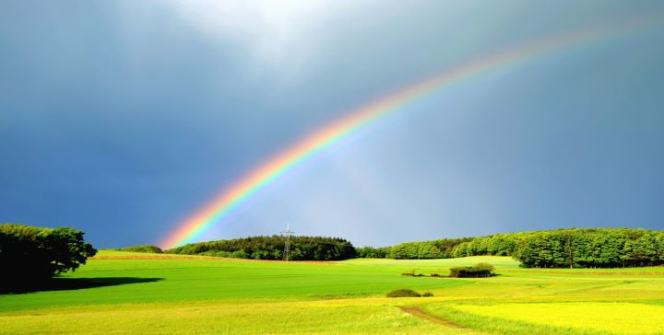
আজকের অনলাইন ক্লাসে
সকলকে স্বাগতম

Slide 2
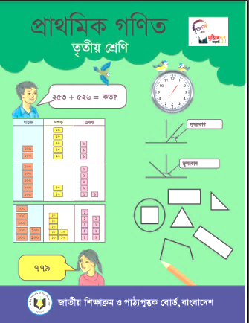
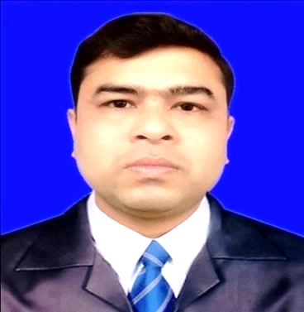
পরিচিতি
উজ্বল কুমার মজুমদার
সহকারী শিক্ষক
বড়বামনদহ স: প্রা: বিদ্যালয়
কোটচাঁদপুর, ঝিনাইদহ।
মোবাইলঃ ০১৭১৭৯৩৩০৭১
বিষয়ঃ গণিত
শ্রেণিঃ তৃতীয়, অধ্যায়ঃ ৩
পাঠের শিরোনামঃ বিয়োগ (হাতে না রেখে)।
সময়ঃ 35 মিনিট

Slide 3
শিখনফল
10.১.১ º হাতে না রেখে তিন অঙ্কবিশিষ্ট সংখ্যা থেকে অনুর্ধ্ব তিন অঙ্কবিশিষ্ট ছোট সংখ্যা বিয়োগ করতে পারবে।

Slide 4
সমস্যাটি কীভাবে সমাধান করবে?
নিচের সমস্যাটি লক্ষ্য কর।
রেজার কাছে ৬৭৮ টি কাগজ আছে। সে সীমাকে ৩৪৭টি কাগজ দিল। কতগুলো কাগজ অবশিষ্ট রইল?
বিয়োগ করে।
6 7 8
- 3 4 7
৩
৩
1
উত্তরঃ৩৩১ টি

Slide 5
নিচের সমস্যাটি কীভাবে সমাধান করবে?
তোমাদের শ্রেণিতে ৪৮ জন শিক্ষার্থী আছে। ছাত্র ২৩ জন হলে ছাত্রীর সংখ্যা কত?
শিক্ষার্থী ৪৮ জন
ছাত্র - ২৩ জন
বিয়োগ করে।
ছাত্রী = ২৫ জন

Slide 6
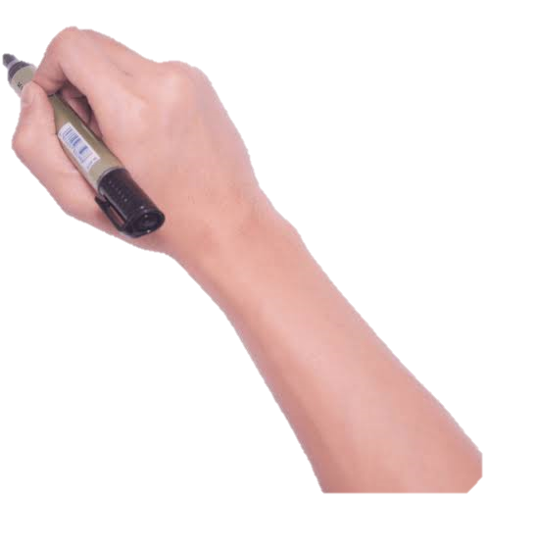
আমাদের আজকের পাঠ
বিয়োগ হাতে না রেখে

Slide 7
বিয়োগ করি
৩
(২) ৬ ৭ ৮ - ৩ ০ ২ =
৩
৭
৬
(১) ৫ ৯ - ২ ৩ =
৬
(৩) ৫ ৯ ৭
- ৩ ৯ ৭
(৪) ৭ ৫ ৮
- ২ ৩ ৭
২
০
০
৫
২
১

Slide 8
একক কাজ
বিয়োগ করঃ
(১) ৮৬ - ৩ ৪ =
৫ ২
(৩) ২ ৪
- ২ ০
(৪) ৭ ৮
- ৭
৪
৭ ১
(২) ৪৩ - ২১ =
২ ২

Slide 9
চার অঙ্কের সংখ্যার বিয়োগ করিঃ
৭৬৮৬ - ১৪৭৩ =
৬২১৩
একক স্থানঃ ৬ -৩ = ৩
৭ | ৬ | ৮ | ৬
১ | ৪ | ৭ | ৩
দশক স্থানঃ ৮ - ৭ = ১
১
শতক স্থানঃ ৬ - ৪ = ২
৬
২
৩
হাজার স্থানঃ ৭ - ১ = ৬

Slide 10
চার অঙ্কের সংখ্যার বিয়োগ করিঃ
(২) ৬ ৪ ৮ ৩
- ৪ ১ ৩ ১
(১) ৪১০০ - ২১০০ =
২
০
০
০
২
৩
৫
২
একক স্থানঃ ০ - ০ = ০
একক স্থানঃ ৩ - ১ = ২
দশক স্থানঃ ০ - ০ = ০
দশক স্থানঃ ৮ - ৩ = ৫
শতক স্থানঃ ১ - ১ = ০
শতক স্থানঃ ৪ - ১ = ৩
হাজার স্থানঃ ৪ - ২ = ২
হাজার স্থানঃ ৬ - ৪ = ২

Slide 11
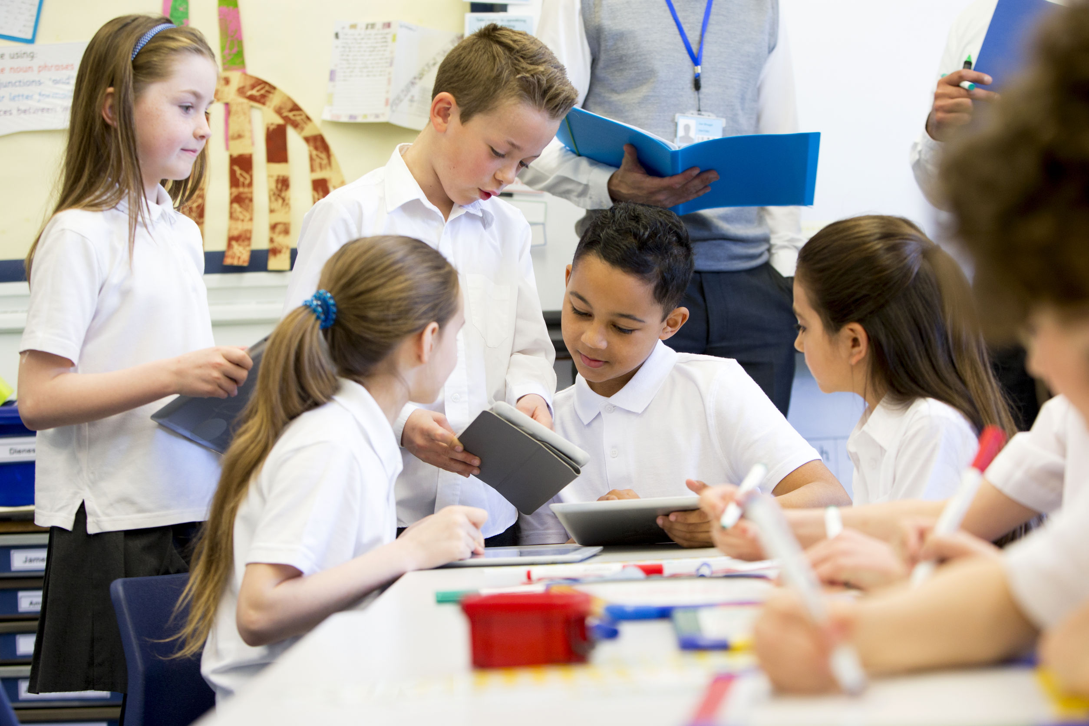
দলীয় কাজ
বিয়োগ করঃ
(১) ৬৮৬ - ২৪৫ =
৪ ৪ ১
(৩) ৬ ২ ৪
- ২ ০ ১
(৪) ৭ ৯ ৮
- ৭ ১
৪ ২ ৩
৭ ২ ৭
(২) ৪৭৩ - ৩২১ =
১ ৫ ২

Slide 12
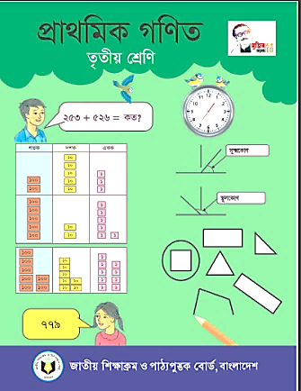
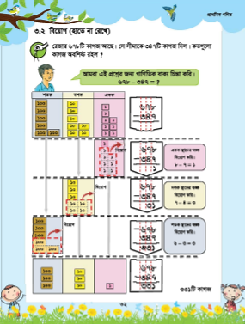
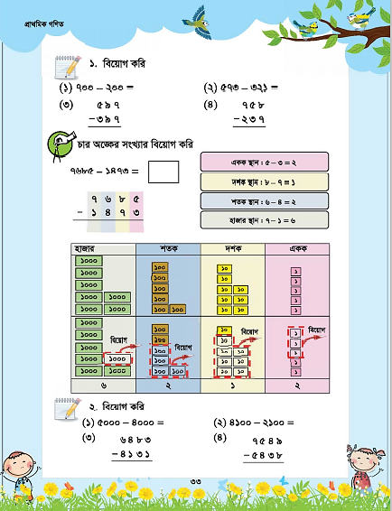
তোমার গণিত বইয়ের ৩২ ও ৩৩ পৃষ্ঠা বের করো এবং ৫ মিনিট নিরবে পড়।

Slide 13
মূল্যায়ন
বিয়োগ করঃ
(১) ৮3 - 1২ =
(৩) ৮ 4 ৭ ৬
- ২ 3 5 ০
(৪) 3 ৭ ৯ 5
- 4 ১ ৩
৭ ১
৬ ১ ২ ৬
৩ 3 ৮ ২
(২) 242 + ১২১ =
১ ২ ১

Slide 14
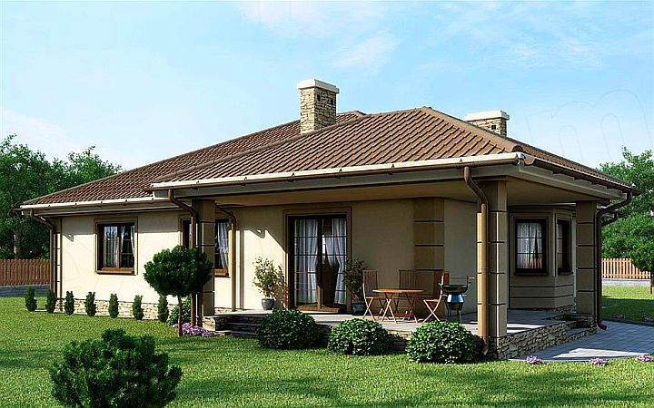
বাড়ির কাজ
তোমার পাঠ্য বইয়ের ৩৩ পৃষ্টার ২ নম্বর অঙ্কগুলো বাড়িতে সমাধান করবে।

Slide 15
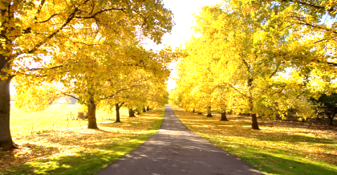
সকলকে ধন্যবাদ

